Slide 1


Slide 2


CARACTERÍSTICAS
Composto por oito municípios: Cotia, Embu das Artes, Embu Guaçu, Itapecerica da Serra, Juquitiba, São Lourenço da Serra, Taboão da Serra e Vargem Grande Paulista.
Área de abrangência: 2.934,11Km²
População: 1 milhão e 200 mil habitantes aproximadamente.
Cortada pelas Rodovias Regis Bittencourt que liga São Paulo ao Paraná/Merco Sul e a Rodovia Raposo Tavares que faz ligação de São Paulo ao município de Presidente Epitácio, na divisa com Mato Grosso do Sul. Também pelo Rodoanel Mario Covas com acesso aos municípios de Cotia, Embu das Artes, passando por Itapecerica da Serra e Embu Guaçu.
Quatro dos seus municípios estão 100% em área de proteção ambiental: Embu Guaçu, Itapecerica da Serra, Juquitiba e São Lourenço da Serra. Região Produtora de água responsável pelo abastecimento da RMSP.
Localiza- se na Bacia do Guarapiranga e parte na Bacia hidrográfica do Ribeira.

Slide 3

HISTÓRIA
2001
2005
2011
2019
Constituído como Consórcio Administrativo
Conversão para Consórcio Público, multifinalitario, com 6 municípios (Embu das artes, Embu Guaçu, Itapecerica da Serra, Juquitiba, São Lourenço da Serra e Taboão da Serra).
Reorganização da RMSP (LC 1139) – Incorporação de mais dois municípios (Cotia e Vargem Grande Paulista).

Slide 4
HISTÓRIA
2019
2020
2º sem/2019 - O Consórcio teve um novo impulso. Houve a contratação de novos quadros, a ratificação do Protocolo Intenções e a revisão do Estatuto.
Dez/2019 e Jan/2020 - Aprovação do Protocolo pelas Câmaras Municipais.
Fev/2020 - Publicação do Protocolo em Diário Oficial.

Slide 5
PRINCIPAIS PROJETOS
Destinação de Resíduos Sólidos
Empresa Americana US GREEN – contrato em andamento.
SIMA/CIRS – Assinatura do Protocolo de Intenções - andamento.
Plano Regional de Resíduos Sólidos – construção em 2021

Slide 6
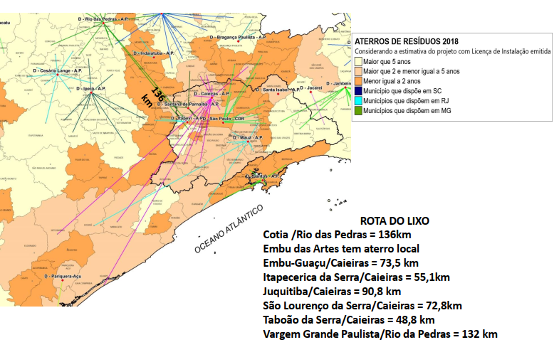
PRINCIPAIS PROJETOS
Destinação de Resíduos Sólidos

Slide 7
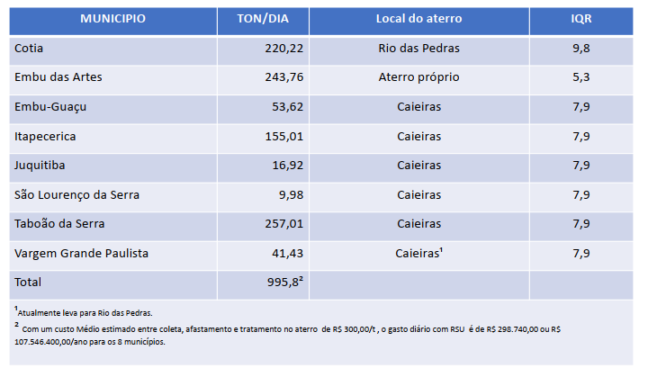
PRINCIPAIS PROJETOS
Destinação de Resíduos Sólidos

Slide 8
PRINCIPAIS PROJETOS
FEHIDRO
Apresentação do projeto
Mapeamento de áreas prioritárias para investimentos em recuperação da qualidade ambiental dos mananciais da Região Sudoeste da RMSP – 04/09/2020

Slide 9
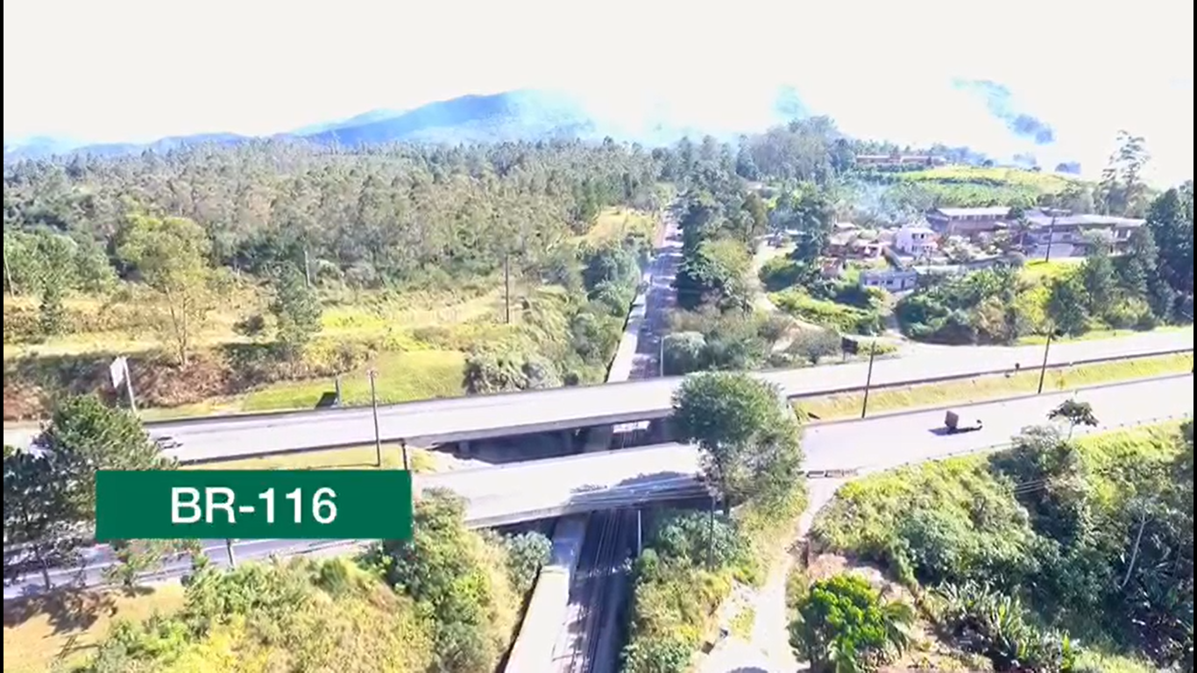
PRINCIPAIS PROJETOS
Desenvolvimento Econômico
Porto Seco – Entroncamento férreo em Itapecerica da Serra e São Lourenço da Serra ao Porto de Santos (em estudo).

Slide 10
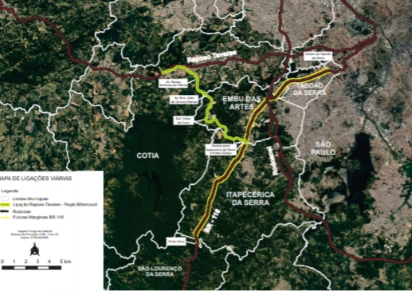
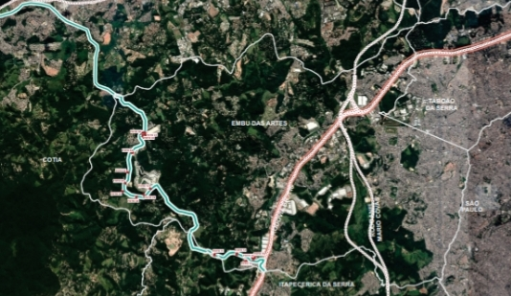
PRINCIPAIS PROJETOS
Mobilidade Urbana
Ligação da Rodovia Raposo Tavares com a BR116, entre Cotia, Embu das Artes e Itapecerica da Serra - Priorizada como vicinal pelo Governo do Estado em 2020 para execução em 2021

Slide 11
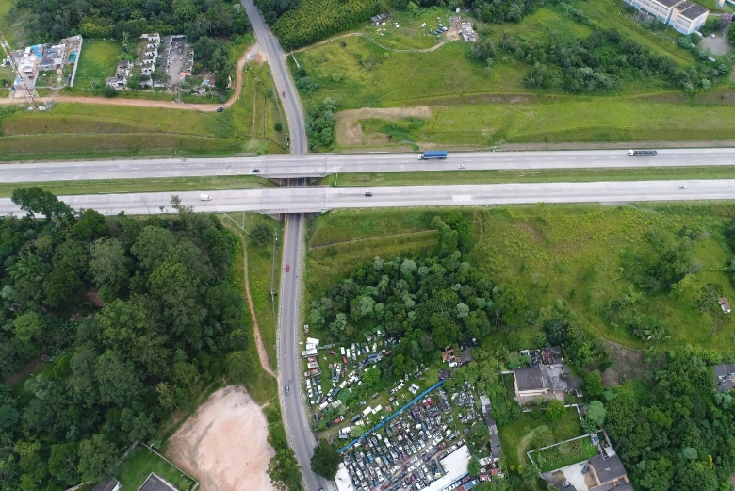
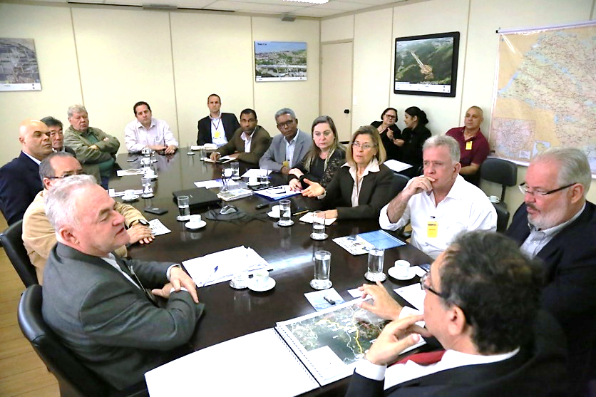
PRINCIPAIS PROJETOS
Mobilidade Urbana
Alça ao Rodoanel – SP214 – Itapecerica da Serra/Embu Guaçu e Zona Sul – (em estudo na Secretaria de Transportes e Logística – DER).
Ruas Laterais da BR116 - ANTT/ ARTERIS – cumprimento do contrato

Slide 12
DIRETORIA
Maria Lucia Marques
Presidente em exercício
Prefeita de Embu-Guaçu
Jorge José da Costa
Presidente Licenciado
Prefeito de Itapecerica da Serra
Rogério Cardoso Franco
Conselheiro Fiscal - Efetivo
Prefeito de Cotia
Claudinei Alves dos Santos
Conselheiro Fiscal - Efetivo
Prefeito de Embu das Artes
Josué Silveira Ramos
Conselheiro Fiscal - Efetivo
Prefeito de Vargem Grande Paulista
Fernando Fernandes Filho
Conselheiro Fiscal - Suplente
Prefeito de Taboão da Serra
Ayres Scorsatto
Conselheiro Fiscal - Suplente
Prefeito de Juquitiba
Ary Antônio Despezzio Cintra
Conselheiro Fiscal - Suplente
Prefeito de São Lourenço da Serra
Brígida Sacramento
Secretaria Executiva
Dr. Clailton Baracho
Diretor Jurídico

Slide 13



PARCEIROS
Comercial Zulu- água cristal
Notes:
Comercial Zulu- água cristal

Slide 14

OBRIGADO!!!
(11) 4385-0946
http://www.conisud.sp.gov.br

